Slide 1
人教精通版三年级上册
Hello!I'm Monkey
WWW.PPT818.COM

Slide 2
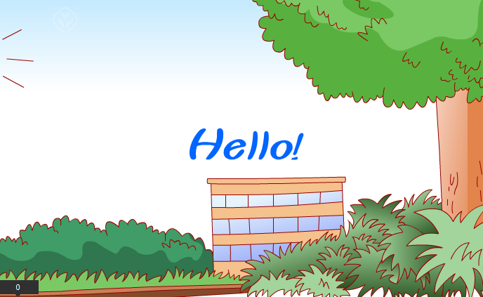
Let’s sing—Hello!

Slide 3
This is morning.

Slide 4
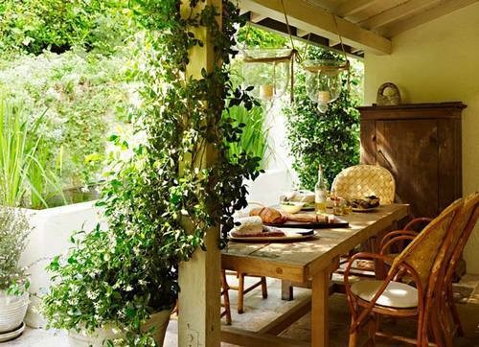
This is afternoon.

Slide 5
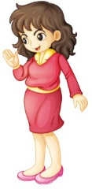
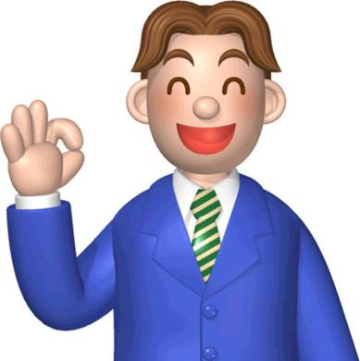
Good afternoon!
That’s Mr. Zhang. I’m not Mr. Zhang. I’m Miss Zhang.

Slide 6
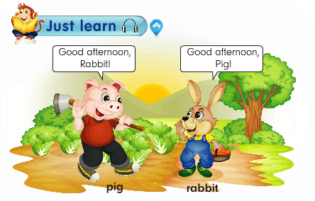
小猪拿着锄头走在乡间的小路上，看见刚刚拔完胡萝卜的小兔正蹦蹦跳跳地往家赶。小猪便向小兔问候“下午好”，小兔也向小猪问候“下午好”。

Slide 7
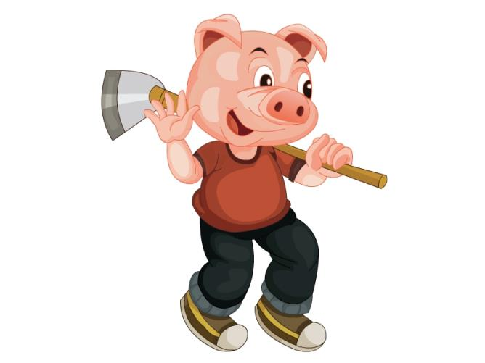
Look, that’s Miss Pig. Let’s say together. Good afternoon, Miss Pig.
pig

Slide 8
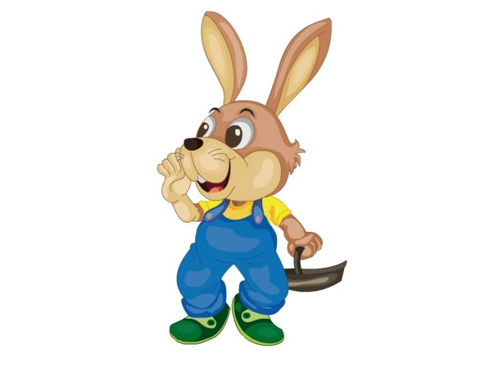
rabbit

Slide 9
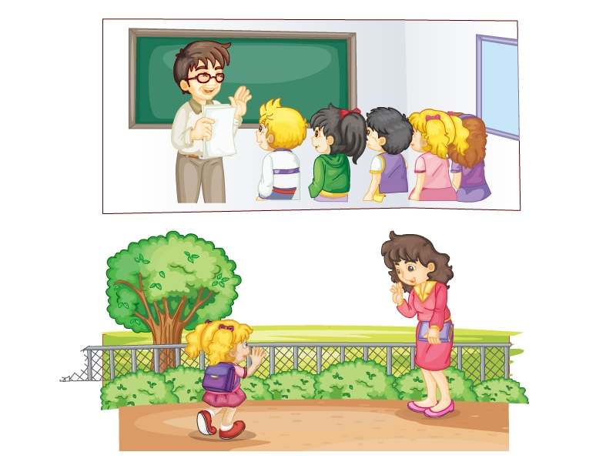
Good afternoon, boys and girls!
Good afternoon, Mr. Zhang.
Good afternoon!
Good afternoon, Miss Liu.

Slide 10
句型讲解
课文应用：Good afternoon, Miss Liu.
下午好，刘老师。
注释：afternoon指从午后到日落前。

Slide 11
Practice
动物模仿秀：教师提前准备几张小纸条，上面写上学过的动物单词。找几个学生上来根据单词提示，模仿小动物的动作或声音，其他同学猜是什么动物。

Slide 12
Practice
举办“森林动物”聚会，请同学们分别戴上动物的头饰，进行前几课书Just talk部分的会话练习。

